Slide 1
Projet
ESCRIM
Rémi NAHON
Léo SCHIRVANIAN
Anaïs HOAREAU
27 Février 2019

Slide 2
Contextualisation du projet ESCRIM
Objectif : Proposer un logiciel permettant aux équipes médicales d’associer des colis, dont le contenu global constitue un “hôpital”, personnalisé pour une situation donnée , et un avion, afin de constituer un soutien aux équipes d’une zone à risque .
Les équipes ont besoin d’un outil pour sauvegarder les conformations déjà réalisées pour pouvoir être plus réactif sur des missions futures.

Slide 3
Réponses apportées par le logiciel
Les hôpitaux sont décomposés en modules (eux-même décomposés en colis) pour permettre un maximum de flexibilité dans la réutilisation des données
Les conformations de missions (contenant un hôpital et un avion) sont sauvegardables, consultables et modifiables à tout moment
Gestion de la base de données du matériel indépendante de la constitution des hôpitaux : les avions, le matériel (mobilier, matériel médical, médicaments) et les formes de colis disponibles sont gérables dans une partie spécifique du logiciel

Slide 4
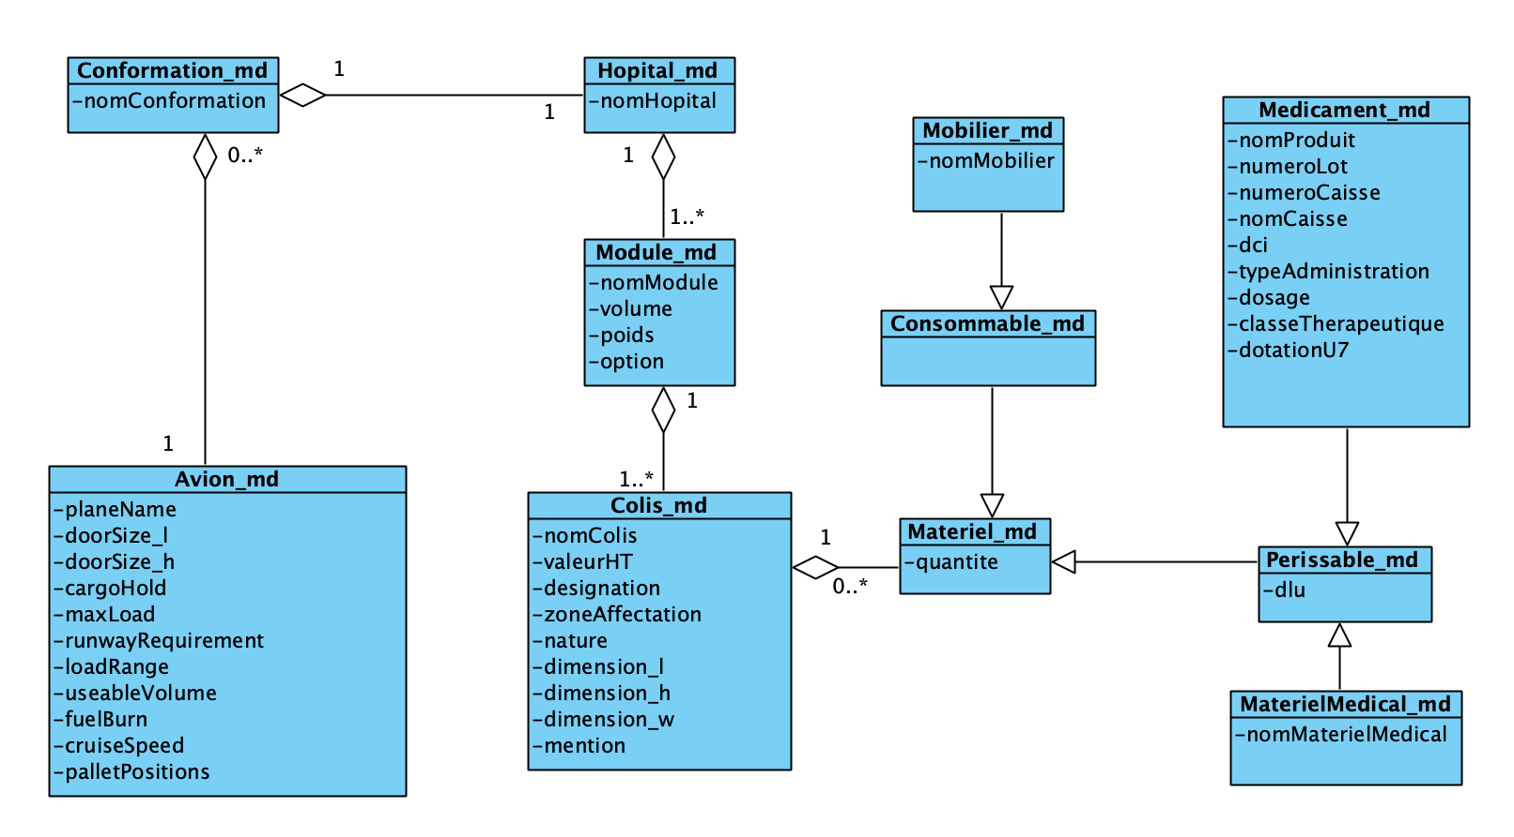
Modèle de domaine

Slide 5
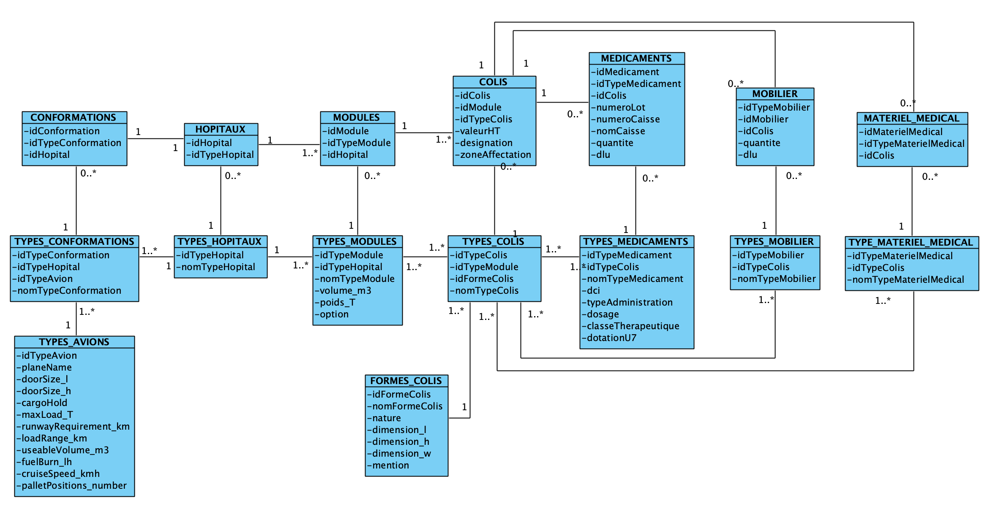
Modèle conceptuel de données

Slide 6
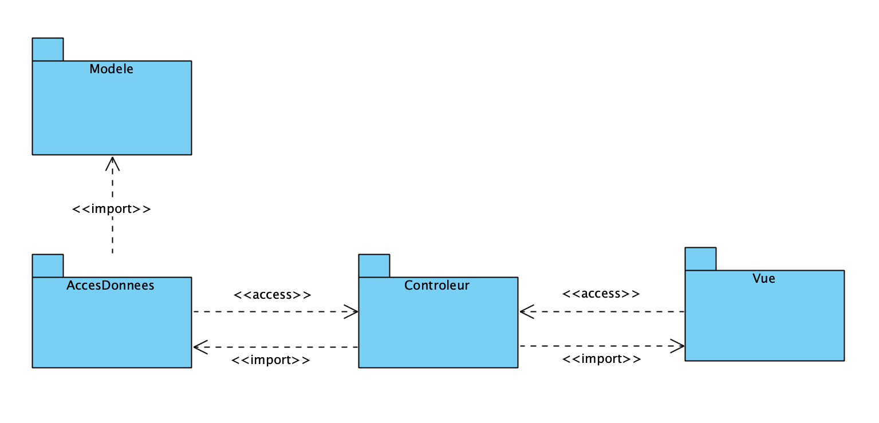
Architecture générale du logiciel

Slide 7
Démonstration du logiciel

Slide 8
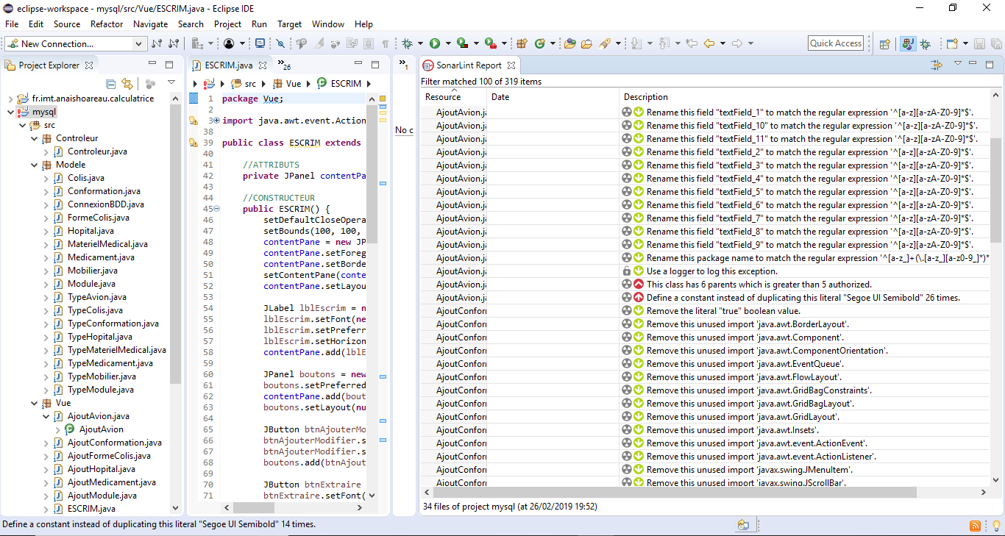
Qualité du développement
Utilisation de SonarLint

Slide 9
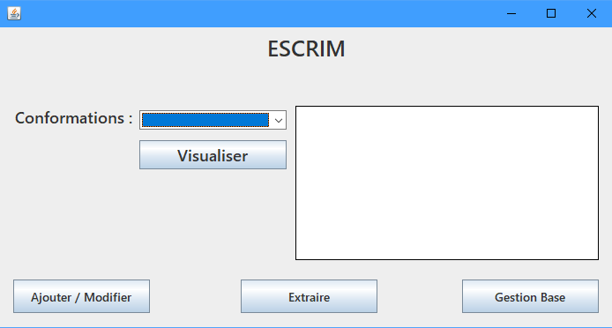
Présentation de l’interface graphique

Slide 10
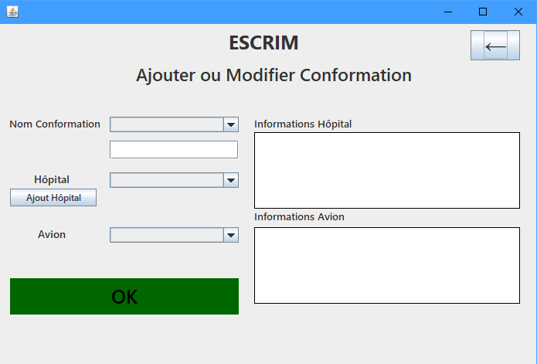
Présentation de l’interface graphique

Slide 11
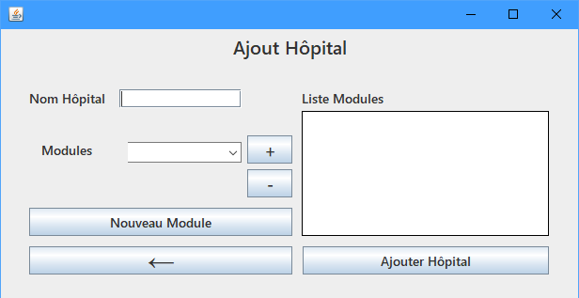
Présentation de l’interface graphique

Slide 12
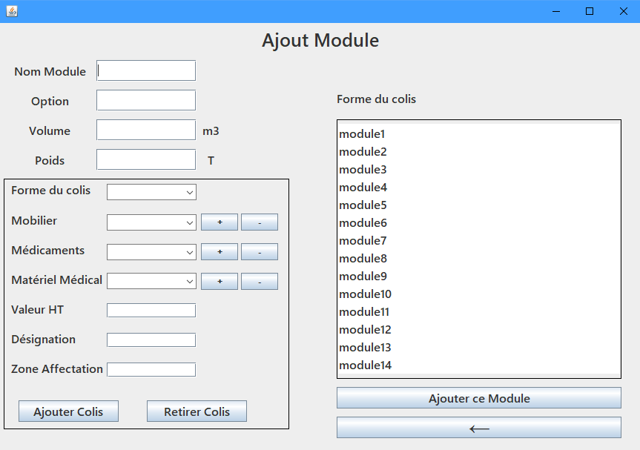
Présentation de l’interface graphique

Slide 13
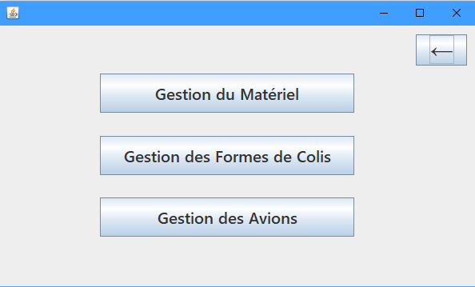
Présentation de l’interface graphique

Slide 14
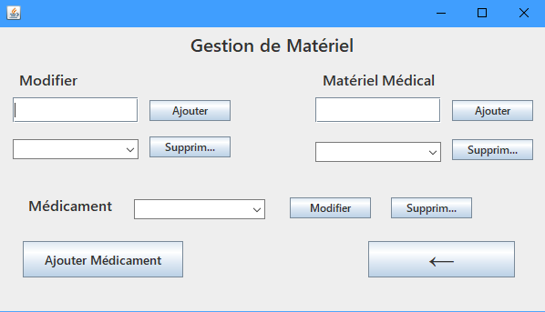
Présentation de l’interface graphique

Slide 15
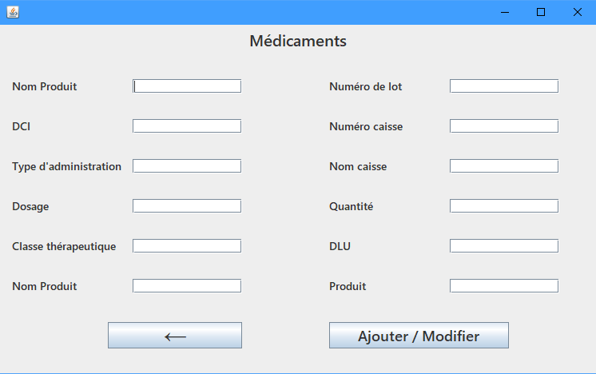
Présentation de l’interface graphique

Slide 16
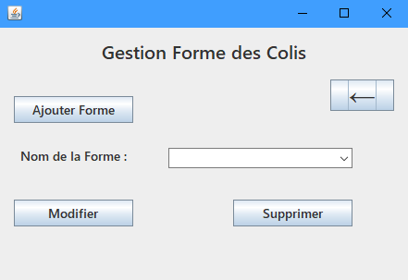
Présentation de l’interface graphique

Slide 17
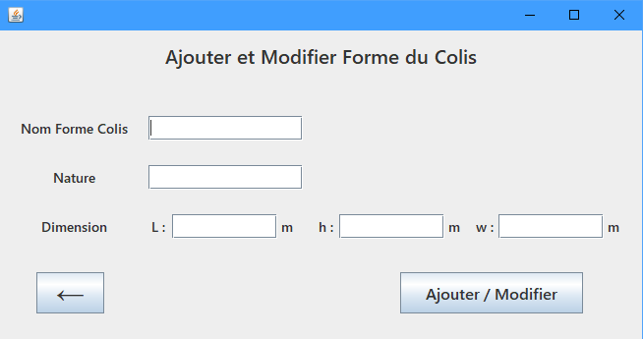
Présentation de l’interface graphique

Slide 18
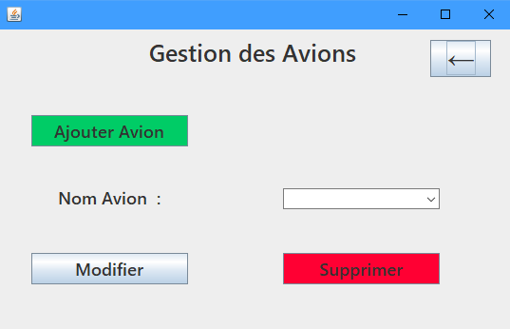
Présentation de l’interface graphique

Slide 19
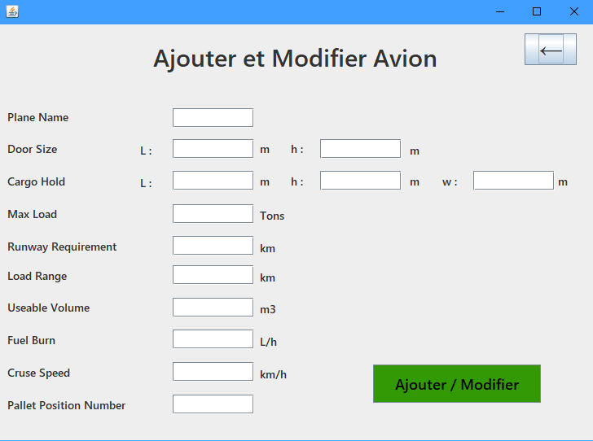
Présentation de l’interface graphique

